Slide 1
建筑消防设施维修保养规程
DB11/T 1620-2019
宣贯培训课件
中消长城
肖 勤
2019年06月19日

Slide 2
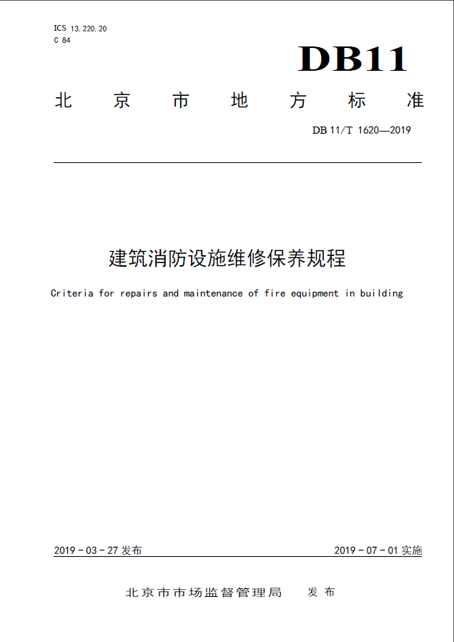
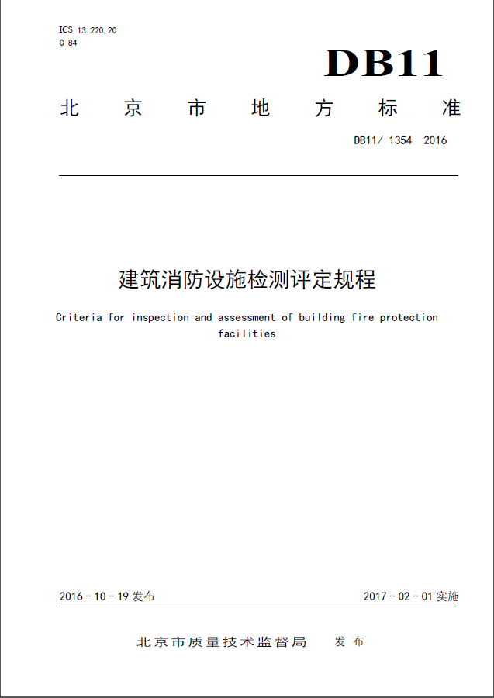
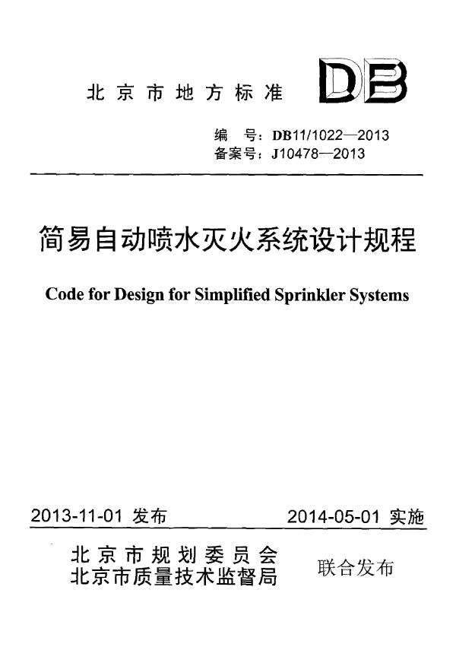
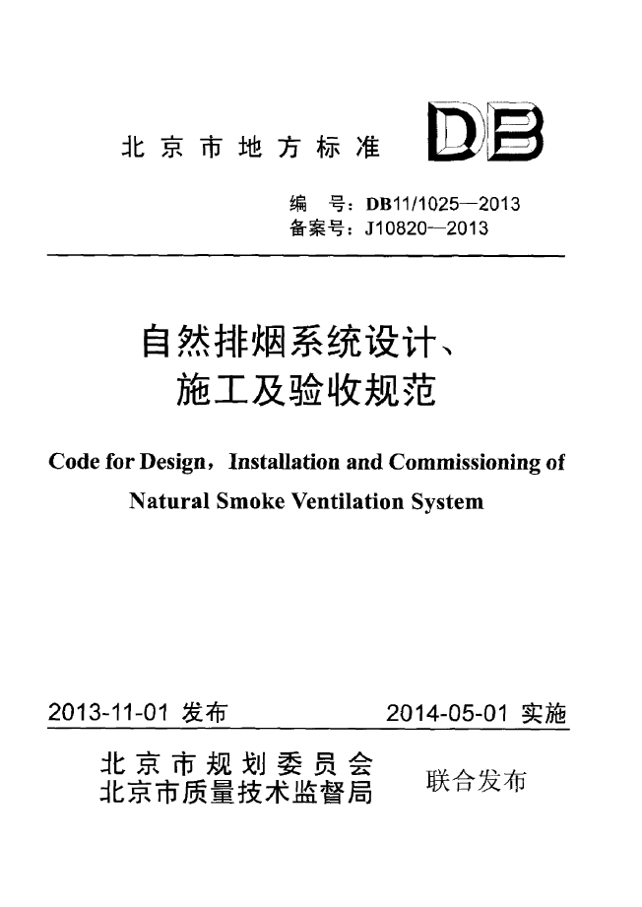
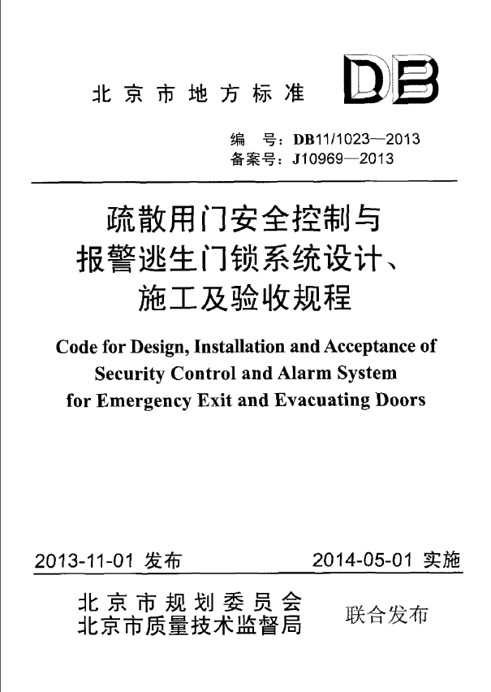
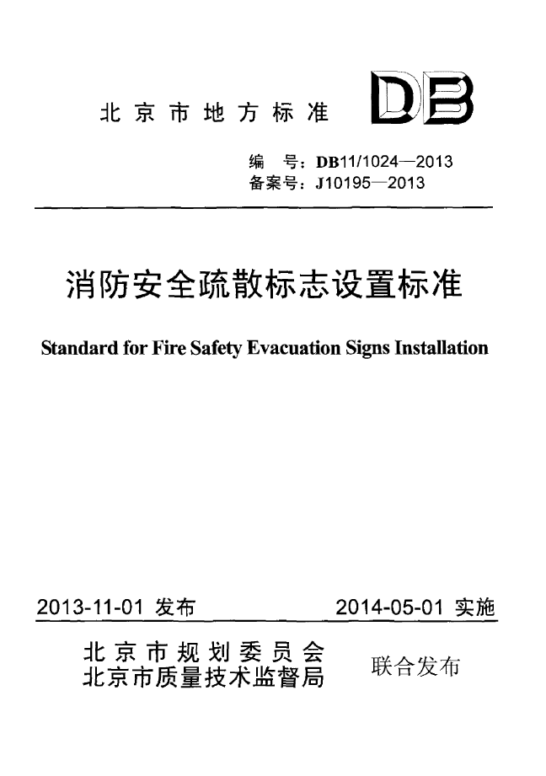
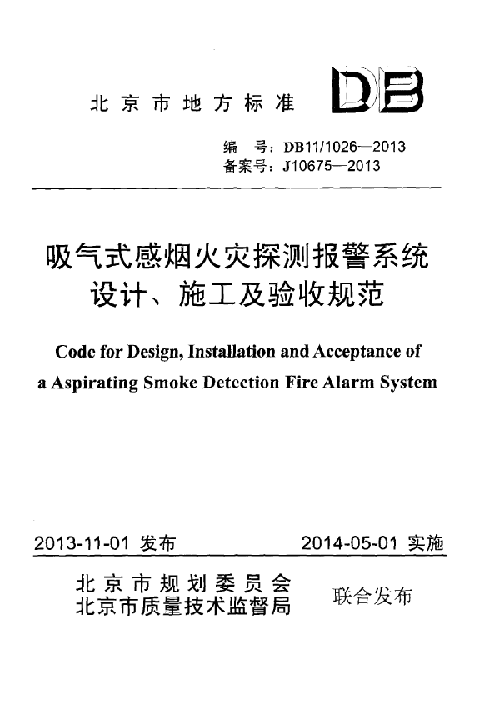

Slide 3
3 术语和定义
3.1 建筑消防设施 fire facilities in building
建构物中设置的用于火灾报警、灭火、人员疏散、防火分隔、灭火救援行动等设施的总称。
3.2 维修 repairs
对故障设备设施及其组成部件进行维护修理，以达到正常工作状态。
3.3 保养 maintenance
对设备设施及其组成部件按照相应规定实施技术保护及管理以保持完好有效。
3.4 报废 scrap
设备设施及其组成部件因达到使用年限或不再符合规定的使用条件而作废

Slide 4
建筑消防设施
火灾报警
火灾探测报警
电气火灾监控
灭火救援
消防电梯
灭火
人员疏散
防火分隔
可燃气体探测报警
手动火灾报警
消火栓
自动喷水
气体、干粉、泡沫
火灾警报
消防广播
应急照明和疏散指示
防火门
防烟排烟
防火阀
消防车道
人员定位
防火卷帘门
救援场地
防火分隔水幕

Slide 5
4 基本要求
4.1 建筑消防设施维修保养内容包括建筑消防设施、设备、部件及其管网、管线等组件的维修和保养。
4.2 建筑消防设施、设备及其组件需移动到安装使用地点以外的场所进行维修保养的，拆除故障设施、设备、组件时应按相关规定更换合格的备用品。
4.3 建筑消防设施、设备及其组件在现场维修保养期间可能导致失效时，应按相关规定采取有效的消防安全措施，或暂停使用该区域。
4.4 火灾探测报警产品维修应按GB29837的规定执行，维修保养作业完成后应按规定接入复检。
4.5 建筑消防设施维修保养时应填写《建筑消防设施维修保养记录表》附录A，完成或阶段性完成后应出具《建筑消防设施维修保养报告》附录B，维保资料存档时间不应少于五年。

Slide 6
5 维修保养项目及方法
5.1消防供配电设施
5.11防烟排烟系统
5.2火灾自动报警系统
5.12消防应急照明和疏散指示标志
5.3消防给水及消火栓系统
5.13消防应急广播系统
5.4自动喷水灭火系统
5.14消防专用电话系统
5.5水喷雾灭火系统
5.15防火分隔设施
5.6细水雾灭火系统
5.16消防电梯
5.7消防炮灭火系统
5.17可燃气体探测报警系统
5.8泡沫灭火系统
5.18电气火灾监控系统
5.9气体灭火系统
5.19消防设备电源监控系统
5.10干粉灭火系统
5.20灭火器

Slide 7
5.1消防供配电设施
低压配电箱（柜）、自备发电机组 、应急电源
维修
保养
报废
更换断路器
更换熔芯
风机反转
检查
清洁
紧固
蓄电池（4年）
更换继电器
每季度对应急电源装置进行1次充放电保养
Notes:
熔断器芯简称熔芯，俗称保险丝，起到过流保护的作用。

Slide 8
5.1消防供配电设施
保养周期 | 低压配电箱（柜） | 自备发电机组 | 应急电源
每月 |  | 检查储油箱油量不应少于3/4 检查曲轴箱机油量不少于1/2 检查蓄电池电解液不少于1/2
每季度 | 检查交流接触器 检查低压配电箱（柜）标识、仪表、开关和控制按钮 |  | 应急电源装置进行1次充放电保养
每半年 | 检查2次回路线标记 检查消防回路标识牌 检查电容器电容 检查接地端子 | 检查配电箱仪表、开关、按钮 检查发电机指示灯、仪表 检查发电机润滑油压力、冷却水温度 检查发电机充电电流 检查油管及接头 检查发电机房和储油间环境、通风设施 | 检查应急电源仪表、开关和控制按钮 检查UPS电池室环境、通风设施
每年 | 检查消防供配电线路耐火保护措施如穿管、封堵等 检查消防供配电线路不应接入非消防用电负荷 低压配电箱（柜）内外进行1次清洁
每两年 | 低压配电箱（柜）接线端子全部紧固一遍

Slide 9
5.2火灾自动报警系统
火灾报警控制器类设备
火灾探测器、模块类、手动报警按钮、消火栓按钮等设备
维修
保养
报废
接触不良
总线开路、接地或短路故障
探测器误报火警
检查
清洁
检测
火灾自动报警系统使用年限十二年
更换故障设备
清洗
蓄电池使用年限四年或表明严重变形、锈蚀、漏液等情况
备份

Slide 10
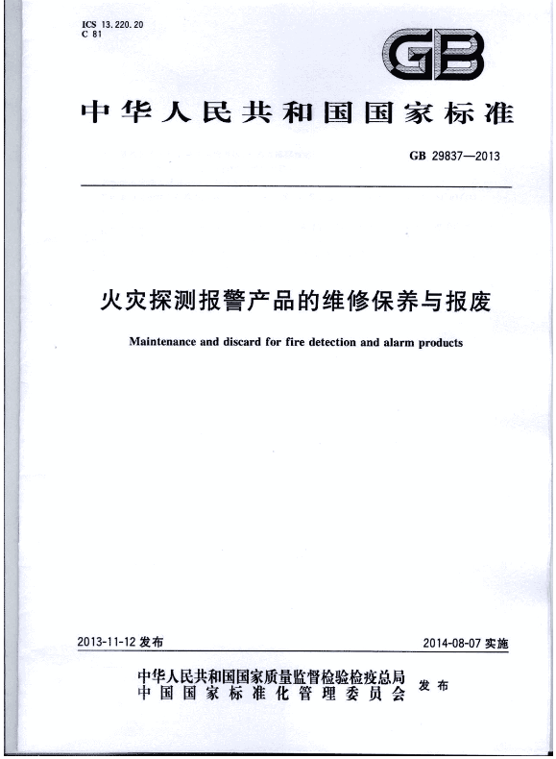
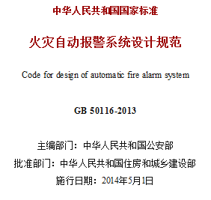
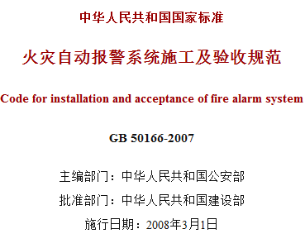

Slide 11
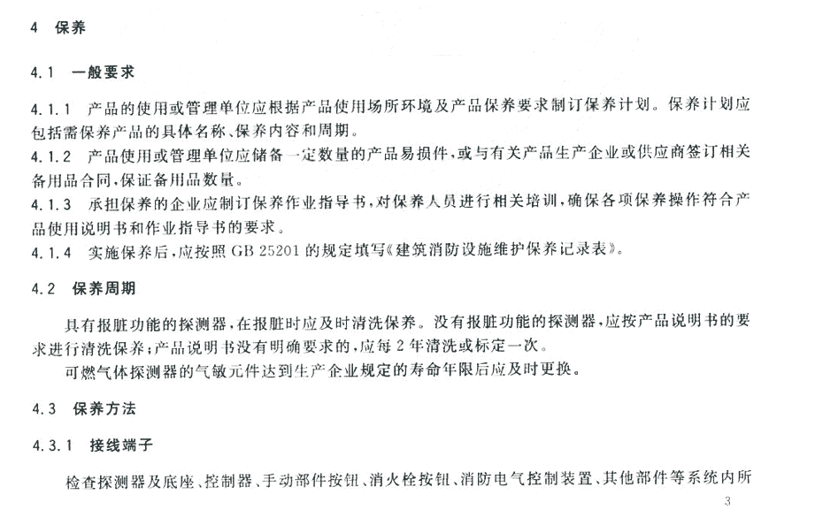
保养内容

Slide 12
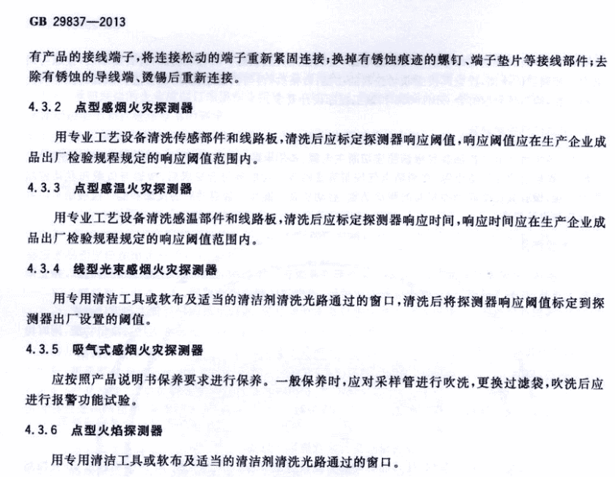
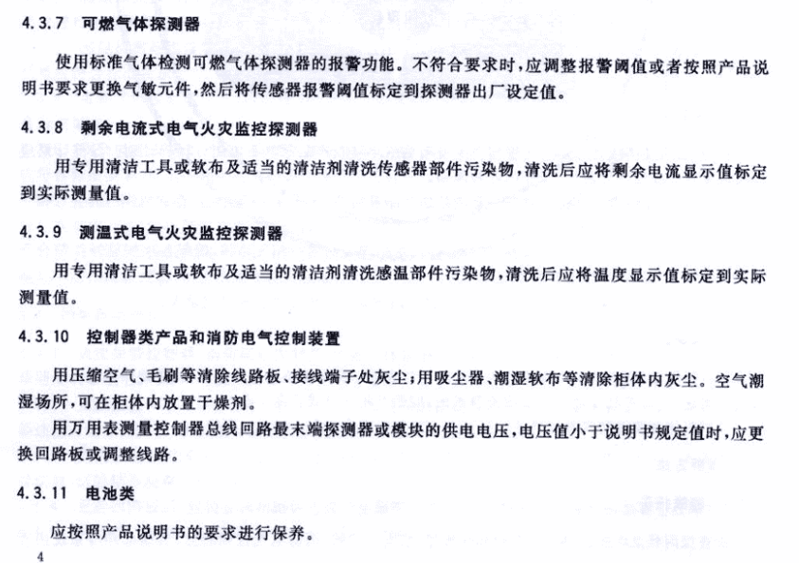
保养内容

Slide 13
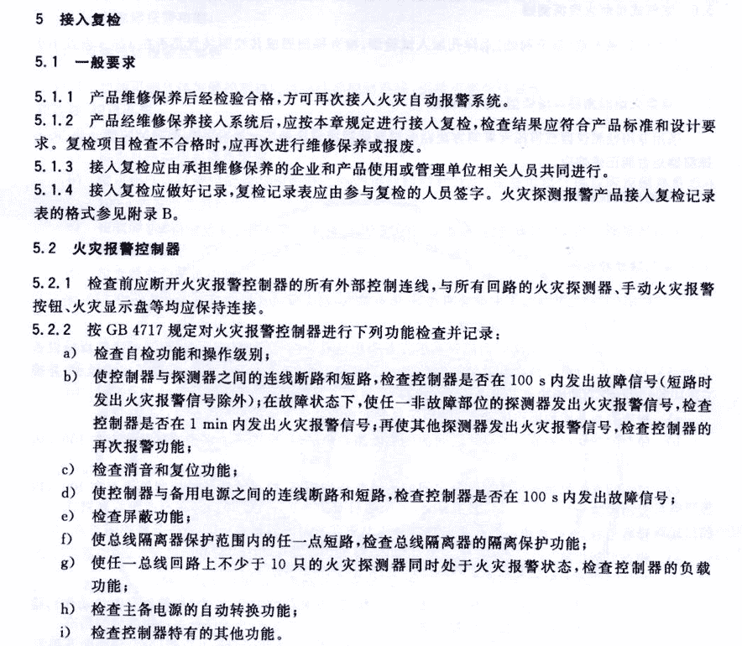
接入复检

Slide 14
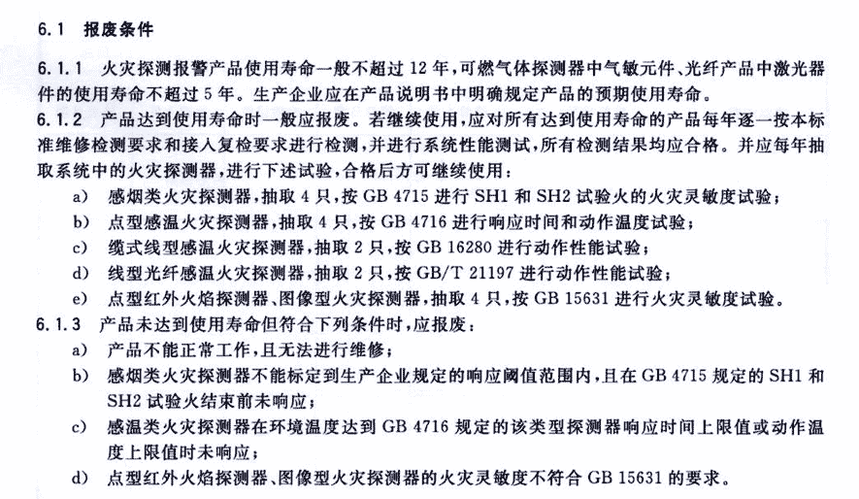
报废条件

Slide 15
5.2火灾自动报警系统
保养周期 | 火灾报警控制器类设备 | 探测器类 | 手报、模块、声光类
每月 | 检查控制器指示灯、显示屏、音响 检查控制器外部线路、接线端子、外部接口 检查图形显示装置外观及功能
每季度 | 检查控制器各项功能应正常 测量控制器的各项输出电压 测量控制总线回路最末端火灾探测器或模块的输入电压 备份火灾报警控制器内的软件信息 备份图形显示装置的软件 检查蓄电池外观、极柱、接头 主备电切换测试，记录备电工作时间 | 检查各类火灾探测器工作状态是否正常 点型感烟火灾探测器应有10%但不少于50只备品，其他10% 检查吸气式感烟火灾探测器事件纪录 、过滤器、采样管路 | 检查手报、模块、声光工作状态是否正常
每年 | 清除线路板、接线端子及柜（箱）体内灰尘 检查火灾报警控制器外部接线端子 | 吹洗采样管道、更换过滤器1次
每叁年 |  | 投入运行两年后，应每隔三年至少全部清洗一遍 清洗后应标定探测器的响应阈值 清洗后应做必要的功能试验，合格者方可继续使用

Slide 16
5.3消防给水及消火栓系统
消防水池水箱、消防水泵、气压给水装置、水泵接合器、室内外消火栓、管网和支吊架、阀门类、压力表、砌筑井
维修
保养
报废
阀门关闭不严
设备渗漏
检查
清洁
检测
消防水箱渗漏、裂纹
更换设备
清洗
消防水泵扬程不足
设备类碰撞变形、严重锈蚀、明显机械损伤或功能缺失
阀门类严重锈蚀、明显机械损伤

Slide 17
5.3消防给水及消火栓系统
保养周期 | 消防水池水箱 | 消防水泵、气压给水装置 | 室内外消火栓、水泵接合器 | 阀门、管网
每月 | 开启水位计角阀，检查水位 消防用水不作他用的措施 | 检查消防水泵、稳压水泵的文字、方向等标识，不应缺损 检查电动机泵供电电源，通过试验回流装置手动启泵运转1次，在额定工况下连续运行时间不应少于5min，运行5min时的轴承座外表面温度不应超过70℃，温升不应超过35℃，检查泵轴密封，不应出现线状滴漏 在确定泵组控制装置在非自动启动状态下，手动盘动电机转轴 （每周）模拟电动机泵自动控制的条件，自动启动消防水泵运转1次，并在各主备泵间做1次轮换，自动巡检的系统应检查自动巡检记录情况 测量气压水罐压力 | 检查室外消火栓标识，应完整、清晰 检查水泵接合器的永久性标识 | 检查全部控制阀门状态、铅封及锁链等 减压阀组阀后进行1次放水试验 测量减压阀阀前、阀后静水压力，阀后动水压力
每季度 | 检查供水阀门启闭功能 手动检查浮球阀2次 | 校核消防水泵在零流量、额定流量、1.5倍额定流量工况下的扬程 消防水泵加油口加注适量的润滑油脂 | 检查水泵接合器活动部件的灵活性 用专用扳手启闭室外消火栓启闭杆 检查市政给水管网的压力、流量 检查室内消火栓周围环境 检查室内消火栓箱及组件外观 室内消火栓进行1次严密性试验 | 检查全部阀门外观，手动启闭应灵活 清洁阀门，在外露螺纹处施涂润滑脂后手动全开全闭操作不少于2次 全部电磁阀、电动阀进行不少于2次的启闭操作，检查供电、启闭性能及反馈信号 检查阀门开关指示牌，编号 检查紧固阀门支架和法兰连接处的螺栓 全部末端试水阀和报警阀的放水试验阀进行1次放水试验，检查系统启动、报警功能以及出水情况

Slide 18
5.3消防给水及消火栓系统
保养周期 | 消防水池水箱 | 消防水泵、气压给水装置 | 室内外消火栓、水泵接合器 | 阀门、管网
每年 | 检查并紧固连接法兰、防水套管的螺栓并润滑保护 | 检查并紧固地脚螺栓、固定螺栓及各转动部件的连接螺栓润滑 检查气压水罐外观 | 水泵接合器进行1次充水试验 | 每年清理全部过滤器至少1次 使用有效期内的经检定或校验合格的压力表对系统各压力表比对校准1次 减压阀的流量和压力进行1次试验
每叁年 | 泄空清理消防水箱 泄空清理消防水池 清理检修内壁、吸水喇叭口、溢流口、排水口、通气口等

Slide 19
5.4自动喷水灭火系统
湿式、干式、预作用、雨淋、水幕
维修
保养
报废
水力警铃
检查
清洁
检测
报警阀组严重变形、锈蚀、明显机械损伤或功能缺失
电磁阀
清洗
水流指示器、信号阀本体严重变形、锈蚀、裂纹
渗漏
更换设备
压力开关
水流指示器
紧固

Slide 20
5.4自动喷水灭火系统
保养周期 | 报警阀组 | 系统组件
每月 | 检查系统侧和水源测压力，两侧压差不应超过0.01MPa 检查预作用报警阀和干式报警阀，阀前稳压值应符合设计要求且不低于0.25MPa 检查充气装置的启停压力值 检查报警阀上游的水源控制阀 检查自动喷水系统全部控制阀及其启闭状态 检查电磁阀并做启动试验 全开全闭1次报警阀水源侧控制阀、试验警铃阀、放水阀、紧急启动阀、复位阀、注水阀、截止阀，各阀门应正常 | 检查喷头外观 对全部信号阀进行不少于2次全开全闭操作
每季度 | 检查报警阀外观 检查报警阀组法兰处的连接螺栓 紧固报警阀组法兰处的连接螺栓 | 利用末端试水装置对水流指示器、报警阀压力开关等进行试验 对系统所有的末端试水阀和报警阀旁的放水试验阀进行1次放水试验，检查系统启动、报警功能以及出水情况 检查阀门填料压盖、加油孔、阀盖与阀体连接及阀门法兰等处，应无渗漏 检查室外阀门井中的进水管控制阀门，应处于全开启状态。 阀门阀杆螺纹及传动机构等处施加润滑脂，并启闭1～2次
每半年 | 清理全部过滤器1次，疏通延迟器小孔接口等组件
每年 | 清洗雨淋阀防复位器，清除阀体内水垢 | 紧固信号阀支架和法兰连接处的螺栓，并在外露螺纹处施涂润滑脂
每两年 | 宜打开报警阀阀体清洁内部零配件，清理水垢、锈蚀等杂质，零配件如有明显锈蚀、变形应更换，检查膜片和阀瓣密封面等密封件

Slide 21
5.5水喷雾灭火系统
5.6细水雾灭火系统
5.8泡沫灭火系统
5.10干粉灭火系统
5.16消防电梯

Slide 22
5.7消防炮灭火系统
维修
保养
报废
遥控器失效
检查
清洁
检测
消防炮碰撞变形、严重锈蚀、明显机械损伤或功能缺失
清洗
紧固
出口压力、射程、流量不符

Slide 23
5.7消防炮灭火系统
保养周期
每月 | 检查供水水源及水位指示装置
每季度 | 自动消防炮控制柜进行操作试验 关联的火灾探测器、控制器、、自动消防炮控制装置和现场手动控制盘进行1次功能试验 检查固定消防炮电动阀
每半年 | 检查自动消防炮灭火系统，检测自动消防炮扫描并准确瞄准火源，消防泵、电动阀动作正常，反馈信号显示正常
每年 | 控制自动消防炮的火灾自动报警联动控制系统进行1次全面自动联动试验 对消防炮系统进行1次喷水试验
每两年 | 冲洗系统管道，清除锈渣并涂漆处理

Slide 24
5.9 气体灭火系统
维修
保养
报废（钢瓶）
维修保养工作可能造成误动作时，应采取插保险销、止动销或者断开控制线等措施后方可进行
检查
清洁
检测
达到设计使用年限的
紧固
维修保养后应将设备复原，确保系统进入准工作状态
低压二氧化碳灭火系统维修前应充分考虑温升导致的系统超压问题，并制定应急预案
压力容器及其附件的维修应由原生产厂家、法定的灭火剂充装机构或气瓶检验机构进行
查看出厂日期钢印，满二十年的钢质焊接气瓶
查看出厂日期钢印，满三十年的钢质无缝气瓶
水压试验不合格的
有明显火焰烧灼痕迹的
防止误操作！
防止误操作！
防止误操作！

Slide 25
5.11 防烟排烟系统
检查周期 | 贮存装置 | 系统组件 | 管网和喷嘴
每月 | 检查贮存装置及周围环境 检查低压二氧化碳灭火系统贮存装置的液位计（10%） 检查IG541、七氟丙烷等灭火剂和驱动气体贮存容器的压力表（90%） | 检查压力表、温度计 查全部高压二氧化碳贮存容器的称重装置 检查安全泄放装置、选择阀、信号反馈装置、减压装置 检查安全释放阀铅封 检查操作装置对应的防护区标识 | 检查管网和喷嘴
每季度 |  | 检查阀驱动装置连接的全部启动管路的接口 检查连接软管 | 检查喷嘴通畅情况 检查喷嘴完好情况
每半年 |  | 以自动启动方式对气体灭火系统每个防护区进行1次模拟启动试验
每年 |  | 使用拉力计等检测仪表校准高压二氧化碳贮存容器称重装置的失重警报信号阈值 以自动启动方式对气体灭火系统每个防护区进行1次模拟喷气试验 | 检查管网、管件、喷嘴固定情况
每两年 |  |  | 室内管网和喷嘴进行1次吹扫，每年应对室外管网和喷嘴进行1次吹扫

Slide 26
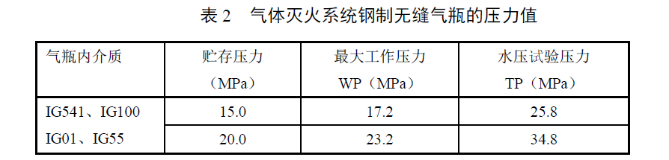
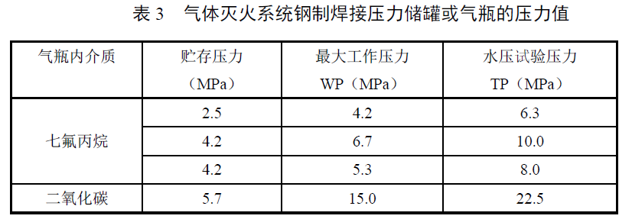
5.9 气体灭火系统
盛装下列气体的钢制无缝气瓶，自灭火剂充装之日起，每满五年的前一个月，应委托特种设备检验机构对气瓶及容器阀检验1次，应符合GB 13004、GB 25972的相关规定，水压试验压力（TP) 可参照表2确定，取得合格的检验报告后方可继续使用；
盛装下列气体的钢制焊接压力容器或气瓶，自灭火剂充装之日起，每满三年的前一个月，应委托特种设备检验机构对气瓶及容器阀检验1次，应符合GB 13075、TSG R0004的相关规定，取得合格的检验报告后，由具备灭火剂充装资质的机构充装符合强制性产品认证要求的灭火剂，其中压力容器水压强度试验应为相应系统最大工作压力的1.5倍，水压试验压力（TP)可参照表3确定；

Slide 27
5.11 防烟排烟系统
维修
保养
报废
风机部件锈蚀或卡死
检查
清洁
检测
风机的使用年限不超过十二年
紧固
供电端子接触不良
配电箱或控制柜故障
风管变形或破损应修复
防火阀、排烟防火阀、送风口、排烟阀、排烟口
润滑

Slide 28
5.11 防烟排烟系统
检查周期 | 风机 | 风机控制柜 | 挡烟垂壁 | 风管
每月 | 检查风机房 检查传动机构 检查风机外观 检查电动机接线 查电源供电情况，电压表、电源指示灯 检查轴承部分润滑油状态及液位 查电动机运转及启停状态信号反馈功能 | 检查控制柜 检查线路图及操作说明 检查电压、电流表指针 检查开关及标识 检查继电器 检查供电线路 检查双回路自动切换电源装置 | 检查挡烟垂壁的驱动机构及手动操作按钮 进行挡烟垂壁手动启动、复位试验
每季度 | 进行1次功能检测试验及供电线路检查 |  | 进行1次功能检测试验及供电线路检查
每年 | 全部防烟、排烟系统进行1次联动试验和性能检测 |  |  | 检查风管应完好 检查风管吊、支架应牢固

Slide 29
5.11 防烟排烟系统
检查周期 | 排烟窗 | 防火阀、排烟防火阀 | 送风口、排烟阀或排烟口
每月 | 检查排烟窗、驱动装置、手动开启机构或按钮 进行排烟窗手动启动、复位试验 （每季度）进行1次功能检测试验及供电线路检查
每半年 | 进行 | 检查阀体、叶片、执行机构 检查支吊架应完好、牢固 检查防火阀、排烟防火阀标识 进行手动关闭、复位试验 检查防火阀、排烟防火阀关闭后状态信号反馈应正常 进行自动和手动启动试验1次 | 检查送风口、排烟口 检查风管与排烟口连接部位法兰 检查阀体、叶片、执行机构 检查旋转机构 检查制动机构、限位器 进行手动开启、复位试验 检查阀门开启后状态信号反馈应正常 检查手动驱动装置 进行自动和手动启动1次 送风口、排烟口、补风口的风速

Slide 30
5.12 消防应急照明和疏散指示标志
维修
保养
报废
新技术标准的变更由220V变成36V
检查
清洁
检测
应急照明控制器使用年限不超过十二年
紧固
蓄电池的使用年限不超过四年
照明灯具的使用年限不超过四年

Slide 31
5.13 消防应急广播系统
维修
保养
报废
设备与底座接触不良
检查
清洁
检测
消防应急广播系统设备的使用年限不超过十二年
紧固
总线与设备底座接触不良
广播总线开路、接地或短路
主备电故障
设备本身损坏应更换故障设备

Slide 32
5.13 消防应急广播系统
检查周期 | 应急广播音源、功放、分配类设备 | 扬声器
每月 | 检查设备指示灯、显示屏、音响器件
每季度 | 检查设备接线端子 检查设备各项功能应正常 测量设备各项输出电压 | 检查扬声器工作状态 检查扬声器声响分贝数

Slide 33
5.14 消防专用电话系统
维修
保养
报废
设备、线路接触不良
检查
清洁
检测
消防专用电话系统设备的使用年限不超过十二年
紧固
电话线开路、接地或短路
设备本身损坏应更换故障设备
主备电故障

Slide 34
5.14 消防专用电话系统
检查周期 | 消防电话主机设备 | 消防电话分机、电话插孔
每月 | 检查消防专用电话主机设备各指示灯，显示屏、音响器件 | 检查防火门监控器外观及柜体内部
每季度 | 检查设备接线端子 检查主机各项功能应正常 测量主机各项输出电压 | 检查消防专用电话分机工作状态是否正常 便携式手柄电话检查消防专用电话插孔的通信功能。

Slide 35
5.15 防火分隔设施
5.15.1防火卷帘门
维修
保养
报废
修复或更换限位器，调整或更换限位开关
检查
清洁
检测
防火门监控器、门磁开关使用年限不超过十二年
紧固
电动闭门器、电磁释放器使用寿命不超过2万次
帘面脱轨、帘面脱轴
防火卷帘动作卡阻
火卷帘控制箱线路板、接触器、变压器、继电器故障
门机电机故障
润滑

Slide 36
5.15 防火分隔设施
5.15.1.2 防火门
维修
保养
报废
闭门器或顺序器故障
检查
清洁
检测
防火门监控器、门磁开关使用年限不超过十二年
紧固
电动闭门器、电磁释放器使用寿命不超过2万次
防火门监控器
防火门门体门框变形或损坏
门磁开关
电动闭门器、电磁释放器
润滑

Slide 37
5.15 防火分隔设施
检查周期 | 防火卷帘门 | 防火窗
每季度 | 检查防火卷帘金属表面 检查防火卷帘无机纤维复合帘面 检查各零部件的组装拼接处 检查紧固件是否牢固 检查钢质防火卷帘帘板是否转动灵活 | 检查防火窗及各配件 检查活动式防火窗启闭控制装置 检查活动式防火窗温控释放装置
每年 | 检查卷门机安装是否牢固 检查手动拉链和手动速放装置工作情况 检查温控释放装置的外观 检查防火卷帘封堵是否完好 检查卷帘控制器及手动按钮盒 检查防火卷帘电气线路敷设安装情况、线路老化情况 | 每年检查防火封堵是否完好严密

Slide 38
5.15 防火分隔设施
检查周期 | 防火门 | 防火门监控器
每月 |  | 检查防火门监控器外观及柜体内部 检查防火门监控器各接线端子 测量监控器总线回路最末端门磁开关、电动闭门器、释放器供电电压 检查防火门监控器电池 检查门磁开关 检查电动闭门器、电磁释放器外观 检查电动闭门器
每季度 | 检查常闭防火门闭门器、顺序器 检查常开防火门控制、信号反馈装置、现场手动控制装置
每年 | 检查防火插销 检查门框与门扇、门扇与门扇缝隙处嵌装的防火密封件

Slide 39
5.17 可燃气体探测报警系统
维修
保养
报废
设备与底座脱落或接触不良
检查
清洁
检测
居住建筑内的可燃气体探测器使用年限为五年
紧固
商业和工业场所内的可燃气体探测器使用年限为三年
紧急切断装置使用年限为十年
总线与设备底座接触不良
总线开路、接地或短路
误报火警
主备电故障

Slide 40
5.17 可燃气体探测报警系统
保养周期 | 可燃气体探测报警控制器 | 可燃气体探测器、不完全燃烧探测器、复合探测器 | 紧急切断装置
每月 | 检查控制器指示灯、显示屏、音响器件，应完好有效检查故障信息及报警处理情况 检查控制器外部线路，接线端子 | 检查电气火灾监控探测器外观，指示灯、音响、显示器应正常 | 检查紧急切断装置外观
每季度 | 检查控制器各项功能是否正常 测量控制器的各项输出电压 进行主备电切换测试，记录备电在标准负载下的持续工作时间 | 检查探测器工作状态是否正常 | （每半年）手动、电动开闭紧急切断装置各1次
每年 |  | 商业和工业场所内的可燃气体探测器每年应按照CJJT 146的有关规定检测并记录检测结果 可燃气体探测器运行一年应重新检定
每三年 |  | 居住建筑内的可燃气体探测器每三年应按照CJJT 146的有关规定检测并记录检测结果

Slide 41
5.18 电气火灾监控系统
维修
保养
报废
电气火灾探测器与监控器无通信
检查
清洁
检测
电气火灾监控系统设备使用年限不超过十二年
紧固
漏电电流过大或超量程

Slide 42
5.18 电气火灾监控系统
检查周期 | 电气火灾监控器 | 电气火灾探测器
每月 | 检查电气火灾监控器外观，声光报警器件、指示灯、显示器应正常 检查故障信息及报警处理情况 检查各开关、按键，应正常 | 检查电气火灾监控探测器外观，指示灯、音响、显示器应正常

Slide 43
5.19消防设备电源监控系统
维修
保养
报废
电压/电流信号传感器校准和更换
检查
清洁
检测
消防设备电源监控系统设备使用年限不超过十二年
测量

Slide 44
5.19消防设备电源监控系统
检查周期 | 消防设备电源状态监控器 | 电压/电流信号传感器
每季度 | 监控器外观及柜体内部 检查监控器各接线端子应连接牢固 测量监控器总线回路最末端传感器供电电压 检查监控器电池 | 检查传感器外观 检查传感器各接线端子

Slide 45
5.20 灭火器
维修
保养
报废
具有相应资质的机构进行维修
检查
清洁
水基型灭火器自出厂日期起满六年
干粉灭火器、洁净气体灭火器自出厂日期起满十年
二氧化碳灭火器自出厂日期满起十二年

Slide 46
5.20 灭火器
检查周期 | 报废情形
每月 | a) 永久性标识模糊，无法识别； b) 灭火器气瓶（或筒体）被火烧过； c) 气瓶（或筒体）严重变形； d) 气瓶（或筒体）外部涂层脱落面积大于瓶体（或筒体）总面积的三分之一； e) 气瓶（或筒体）外表面、联接部位、底座有腐蚀的凹坑； f) 气瓶（或筒体）有锡焊、铜焊或补缀等修补痕迹； g) 由非合法维修机构维修过的灭火器； h) 法律或法规明令禁止使用的灭火器。

Slide 47
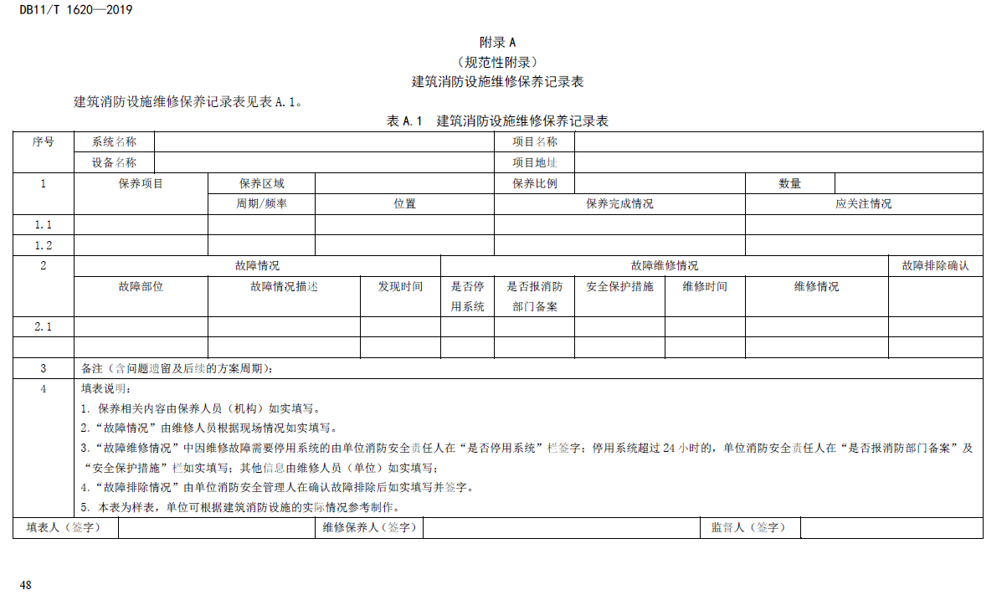

Slide 48
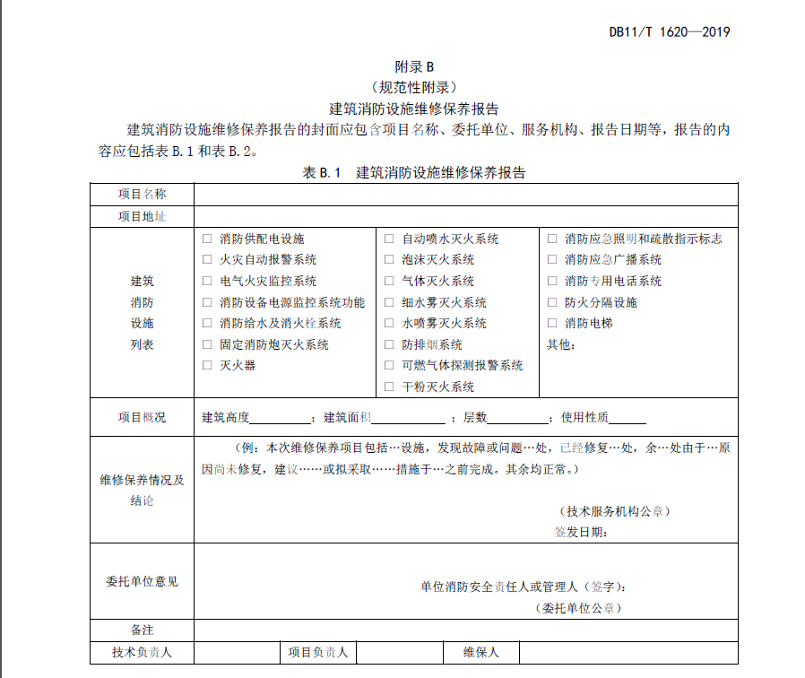

Slide 49
